Slide 1
NOVÁ ZELENÁ ÚSPORÁM Light
Malá změna může přinést velké úspory
Jakub Hrbek
Státní fond životního prostředí ČR

Slide 2
Hlavní cíle programu
Pomoci nejzranitelnějším domácnostem
Motivovat k úsporám
Zkrotit drahé energie
Nabídnout peníze dopředu
Rychle a jednoduše zateplit
Zlepšit životní prostředí

Slide 3
Základní představení
alokace 1,5 mld. Kč (pilotní program až pro 10 000 domácností)
financováno z Modernizačního fondu
vyhlášení 14. listopadu 2022
příjem žádostí od 9. ledna 2023
elektronický příjem žádostí přes AIS SFŽP
opatření realizovaná po 12. 9. 2022 lze uznat i zpětně

Slide 4
Koho podpoříme
Vlastníky rodinných domů a trvale obývaných rekreačních objektů, kteří jsou nejvíce ohroženi energetickou chudobou
Podmínky:
žadatel musí být (spolu)vlastník domu a mít v domě trvalý pobyt před 12. 9. 2022
žadatel i všichni členové domácnosti pobírají ke dni podání žádosti starobní důchod nebo invalidní důchod 3. stupně
NEBO
žadatel kdykoli v období mezi 12. 9. 2022 a dnem podání žádosti o dotaci pobíral příspěvek na bydlení (není nutné, aby jej pobíral po celou dobu)
Podporu nelze poskytnout pokud je žadatel či dům v exekuci!

Slide 5
Co podpoříme

Slide 6
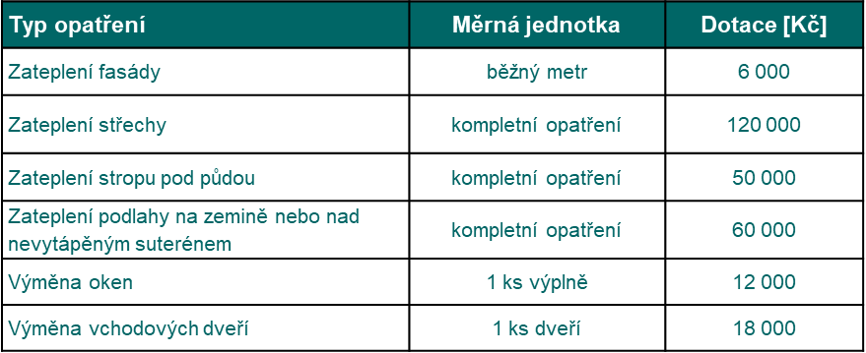
Kolik zaplatíme
peníze vyplatíme předem ve formě zálohy
podpora až 100 % realizačních výdajů
maximálně však 150 000 Kč na jeden rodinný dům (nelze opakovaně)

Slide 7
Jak na to
minimum příloh – základem fotodokumentace, jednoduchý formulář odborného posudku, a konečná zpráva o provedení opatření (vzory na webu)
požadavek na min. tloušťku izolace a typ okna/dveří
realizace možná dodavatelsky i svépomocí (lze kombinovat)
projekty realizované od 12. 9. 2022
na realizaci je 1 rok, lhůtu je možné prodloužit až o půl roku
pro elektronické podání žádosti potřebná identita občana a bankovní účet

Slide 8
Kam se obrátit
podstatná role Místních akčních skupin (MAS) a Energetických konzultačních a informačních středisek (EKIS)
zajišťují odborný posudek nezbytný k podání žádosti (MAS/EKIS) a potvrzují závěrečnou zprávu o realizaci opatření (MAS/EKIS)
asistují s dalšími úkony (zřízení identity občana, podání žádosti…)
administraci žádostí provádí SFŽP ČR
veškeré informace o programu: https://novazelenausporam.cz/
seznam MAS: http://databaze.nsmascr.cz/
seznam EKIS: https://www.mpo-efekt.cz/cz/ekis/strediska-EKIS
Kontaktní telefon pro dotazy: 725 308 490 (prac. dny 8-16:00)

Slide 9
Rozdíly NZÚ Light a NZÚ
 | NZÚ Light | NZÚ
Žadatelé | Vlastníci RD | Vlastníci RD a BD
Typ domácností | Pouze nízkopříjmové | Bez omezení
Míra podpory | až 100 % | max. 60 %
Výše podpory | max. 150 000 Kč | dle opatření
Vyplacení podpory | zálohově dopředu | po dokončení a zaplacení opatření
Typ opatření | Pouze zateplení a výměna oken a dveří | Široká škála opatření (TČ, FVE, Dešťovka, Zelené střechy…)
Požadavek na projektovou dokumentaci / PENB | Ne | Ano
Délka realizace | 1 rok (+ max. 0,5 roku prodloužení) | 2 roky (+ možnost prodloužení)

Slide 10
Podporovaná opatření NZÚ
A
zateplení
okna a dveře
B
výstavba
C
příprava a realizace projektu
E
D
výměny zdrojů
solární systémy
větrání
odpadní teplo
zelené střechy
dešťovka
bonusy
nákup

